Slide 1
Проект
«Доступно ВСЕМ»
Реализация программы
«Доступная среда»
ГБУСО ВО «Арбузовский ПНИ»
2018 год

Slide 2
«Доступность - это не только сооружение пандусов,
специальных лифтов, приспособление дорог и
общественного транспорта. Не меньшую роль призвана играть и
настройка под нужды инвалидов правил работы наших социальных,
информационных и прочих служб» Владимир Путин
Проект «Доступно ВСЕМ»
Основные задачи и цели проекта:
— Формирование и повышение уровня доступности среды, жизнеобеспечения для граждан пожилого возраста и инвалидов, частично или полностью утративших способность к самообслуживанию и нуждающихся по состоянию здоровья в постоянном постороннем уходе, проживающим в «Арбузовском ПНИ»
- Обеспечение адаптированным оборудованием для свободного перемещения инвалидов – колясочников и получателей социальных услуг, частично или полностью утративших способность к передвижению проживающим в «Арбузовском ПНИ»
- Обеспечение организации адаптированным оборудованием для слабовидящих и слабослышащих получателей социальных услуг, проживающих в «Арбузовском ПНИ»
Целевая группа
Граждане пожилого возраста и инвалиды, частично или полностью утративших способность к самообслуживанию и нуждающихся по состоянию здоровья в частичном или постоянном постороннем уходе.

Slide 3
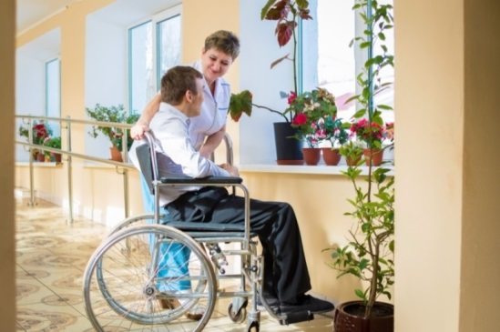
История интерната насчитывает 130 лет и начиналась с богадельни на 12 мест в Арбузовском приходе попечителя Сергея Лукича Лосева.
На сегодняшний день - ГБУСО ВО «Арбузовский психоневрологический интернат» это современное учреждение социального обслуживания Департамента социальной защиты населения Владимирской области на 112 мест.
В соответствии с положениями Федерального закона от 24 ноября 1995 года № 181-ФЗ «О социальной защите инвалидов в Российской Федерации» в редакции Федерального закона от 1 декабря 2014 года № 419-ФЗ "О внесении изменений в отдельные законодательные акты Российской Федерации по вопросам социальной защиты инвалидов в связи с ратификацией Конвенции о правах инвалидов", приказа Министерства труда и социальной защиты Российской Федерации от 30 июня 2015 года № 527н "Об утверждении Порядка обеспечения условий доступности для инвалидов объектов и предоставляемых услуг в сфере труда, занятости и социальной защиты населения, а также оказания им при этом необходимой помощи" разработана и утверждена Политика обеспечения условий доступности для маломобильных граждан, в том числе инвалидов, объектов и предоставляемых услуг в ГБУСО ВО «Арбузовский психоневрологический интернат".
С целью устранения барьеров и ограничений в доступности учреждения для лиц с ограниченными возможностями в 2015 году был дан старт программы «ДОСТУПНАЯ СРЕДА», разработан паспорт, план мероприятий и видов работ по адаптации инвалидов к жизни в нашем интернате.
На основании составленного Паспорта доступности разрабатываются и утверждаются планы мероприятий («Дорожная карта») по повышению значений показателей доступности для инвалидов.
.

Slide 4
Определение индивидуальной программы по обеспечению техническими средствами реабилитации получателей социальных услуг (ПСУ)
изучение личного дела получателя социальных услуг, результатов диагностического обследования и рекомендаций специалистов;
определение реабилитационного потенциала получателя социальных услуг по записям специалистов МСЭ (ПМПК);
подбор технических средств реабилитации в соответствии с типом и структурой дефекта, особенностями психофизического развития и реабилитационным потенциалом получателя социальных услуг;
выбор форм и методов работы с получателем социальных услуг;
развитие у инвалидов практических навыков, умений самостоятельно пользоваться техническими средствами реабилитации:
заполнение индивидуальной программы (плана, карты) реабилитации получателя социальных услуг, учетно-отчетной документации

Slide 5
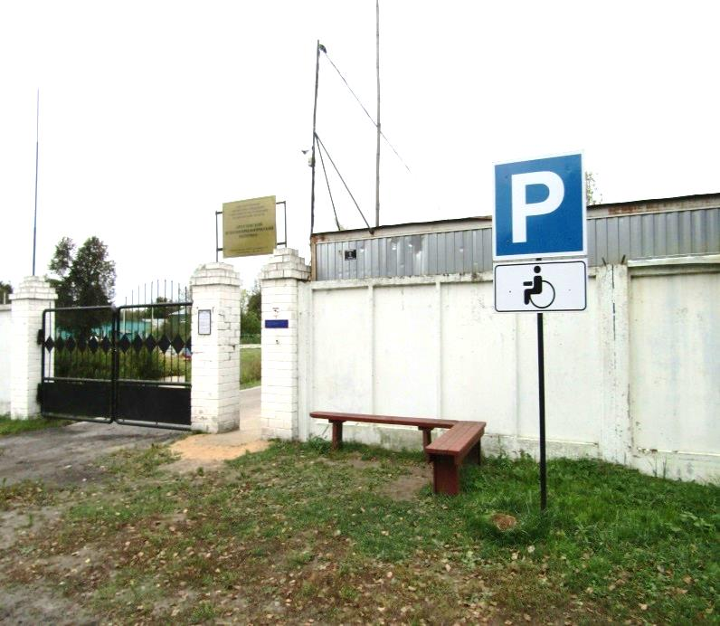
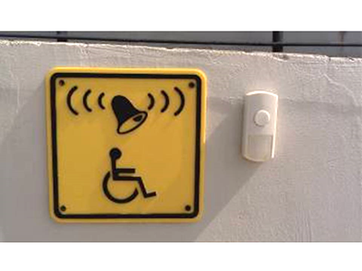
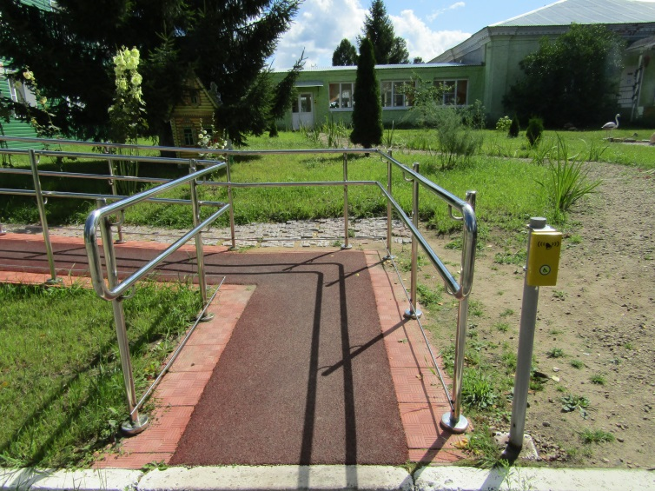
Технические средства, используемые на территории, прилегающей к зданию (участке).
На территории учреждения оборудована парковка для инвалидов.
Знак «Парковка для инвалидов» В соответствии с ГОСТ 23457-86 (п.2.8.21), «табличка “Инвалиды”» применяется со знаком «Место стоянки» для указания того, что стояночная площадка (или ее часть) отведена для стоянки транспортных средств, управляемых инвалидами.
Кнопка вызова на стойке с усилителем сигнала установлена перед входом на пандус для вызова обслуживающего персонала на высоте 70см удобной лицам, передвигающимся на креслах-колясках.

Slide 6
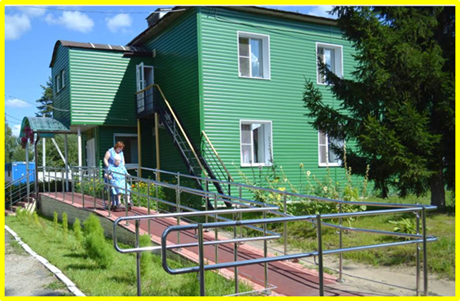
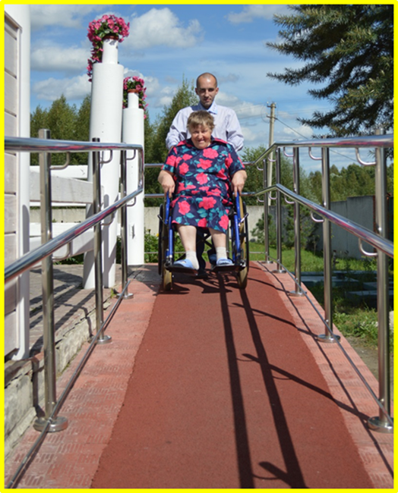
1.1. Технические средства, используемые на входе (входах) в здание
Жилой корпус учреждения оборудован двумя пандусами для облегчения передвижения маломобильных граждан.
Безопасность при спуске и подъеме по пандусу обеспечивают нескользящее покрытие, специальные перила с двумя поручнями с не травмирующими окончаниями, которые служат при передвижении дополнительной опорой.

Slide 7
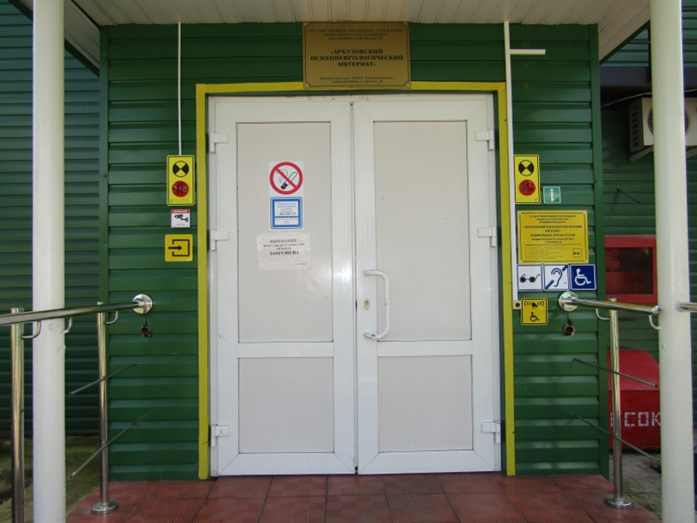
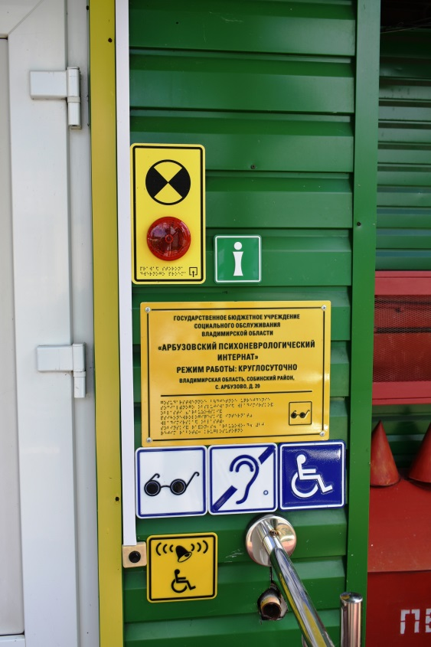
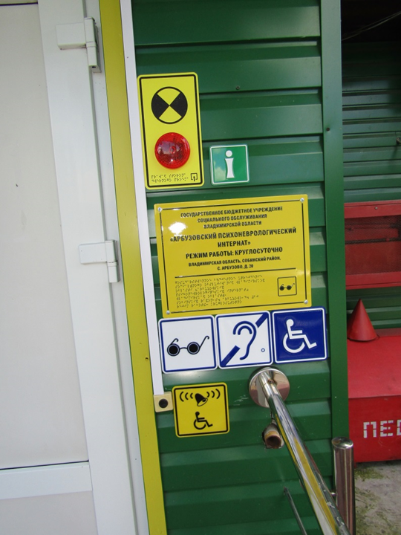
1.2. Технические средства, используемые на входе (входах) в здание
Для выделения дверных проемов используется контрастная лента и световыми маяки на высоте полутора метров. Так же вход в здание оформлен вывеской со шрифтом Брайля и знаками доступности. Для обеспечения безопасности установлена кнопка вызова «Антивандальная».

Slide 8
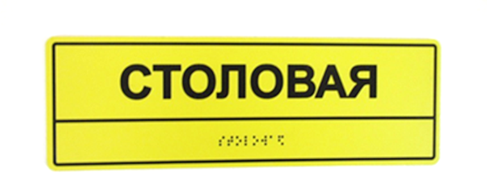
2.Технические средства,
используемые на пути движения внутри объекта.
Все пути движения в жилом корпусе оборудованы перилами на разной высоте 60 и 90см удобной для граждан, как передвигающихся на креслах-колясках, так и ослабленных получателей социальных услуг. В полу вмонтированы тактильные индикаторы контрастного желтого цвета для лиц с ослабленным зрением и слепых. Дверь в столовую оборудована контрастной лентой, световыми маяками и тактильной табличкой с шрифтом Брайля.

Slide 9
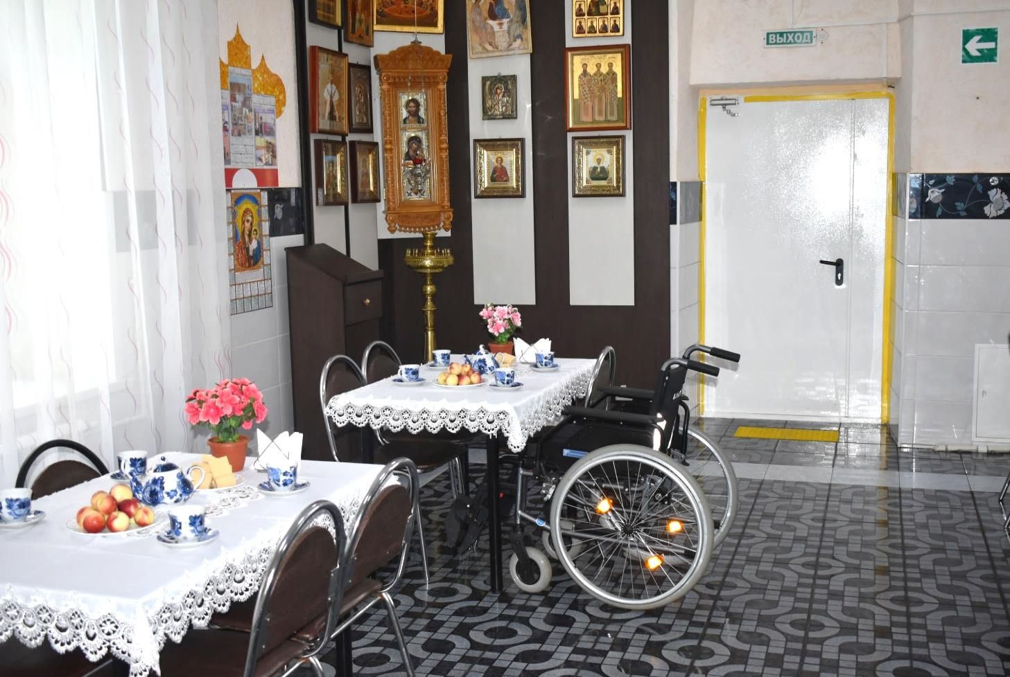
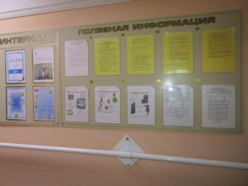
3.1. Зоны обслуживания.
Столовая
Вход в столовую оборудован информационной табличкой контрастного цвета с использованием шрифта Брайля. Дверной проем выделен с двух сторон контрастной лентой и светящимся табло «Выход». На полу перед выходом монтированы тактильные контрастные плитки. Имеются зона для кресла-коляски.

Slide 10
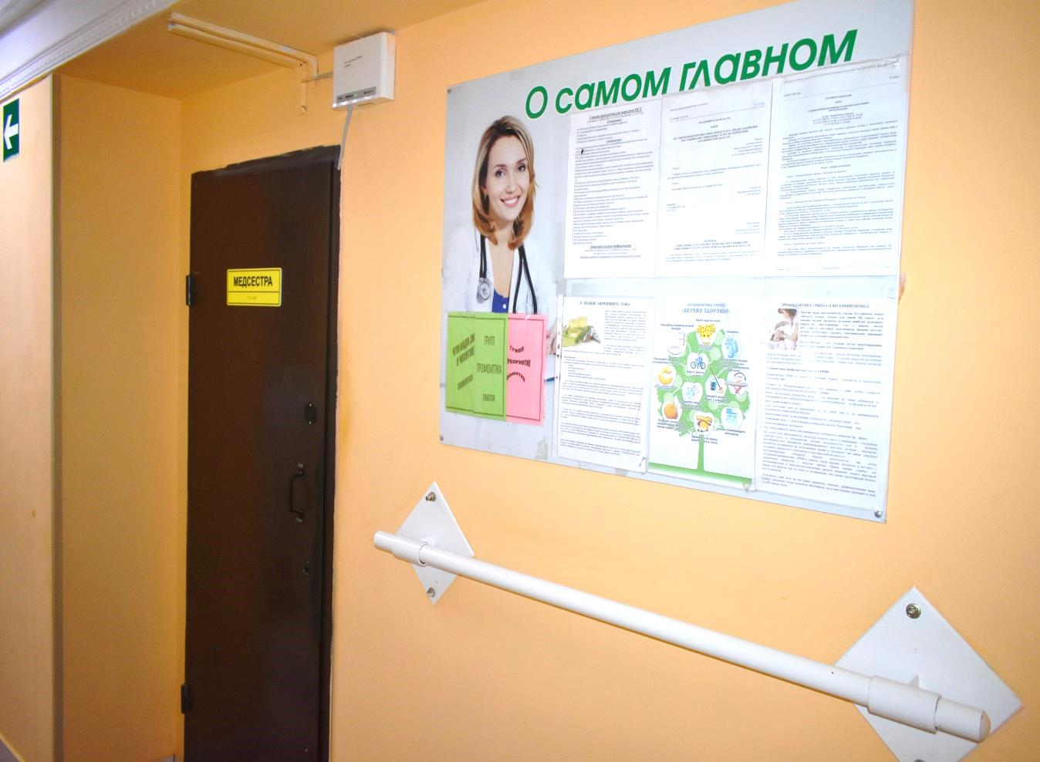
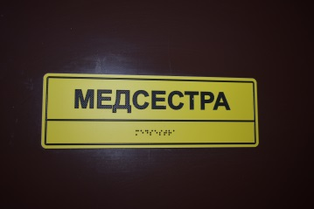
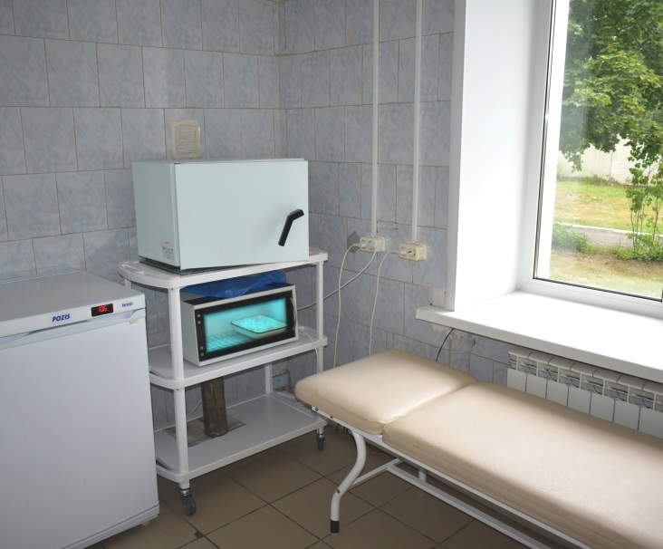
3.2. Зоны обслуживания.
Кабинет медсестры (процедурный).
Кабинет медсестры оборудован информационной тактильной табличкой контрастного цвета со шрифтом Брайля. Коридор (пути движения к зоне обслуживания) оборудован поручнями с обоих сторон.

Slide 11
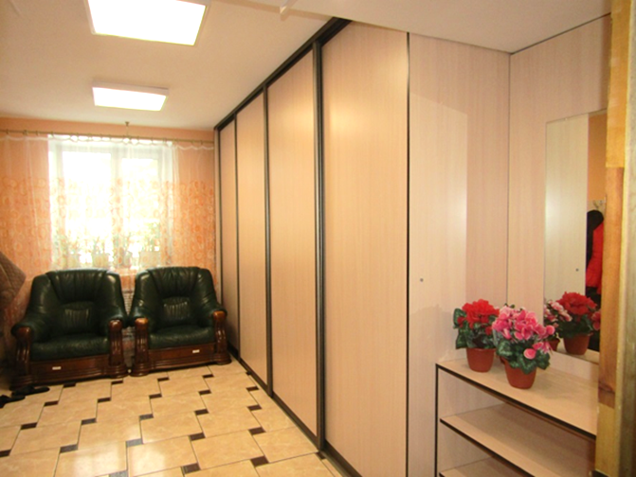
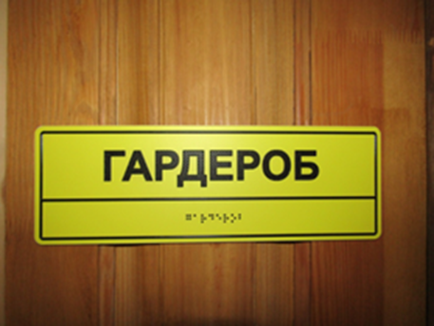
3. 2 Зона Обслуживания
К зоне обслуживания так же относится гардероб, где помощники по уходу помогают получателям социальных услуг в переодевании. Комната оборудована информационной тактильной табличкой со шрифтом Брайля, имеется зона для кресла-коляски. Перед входом в гардероб монтированы тактильные индикаторы контрастного жёлтого цвета. Имеются удобные мягкие кресла для отдыха.

Slide 12
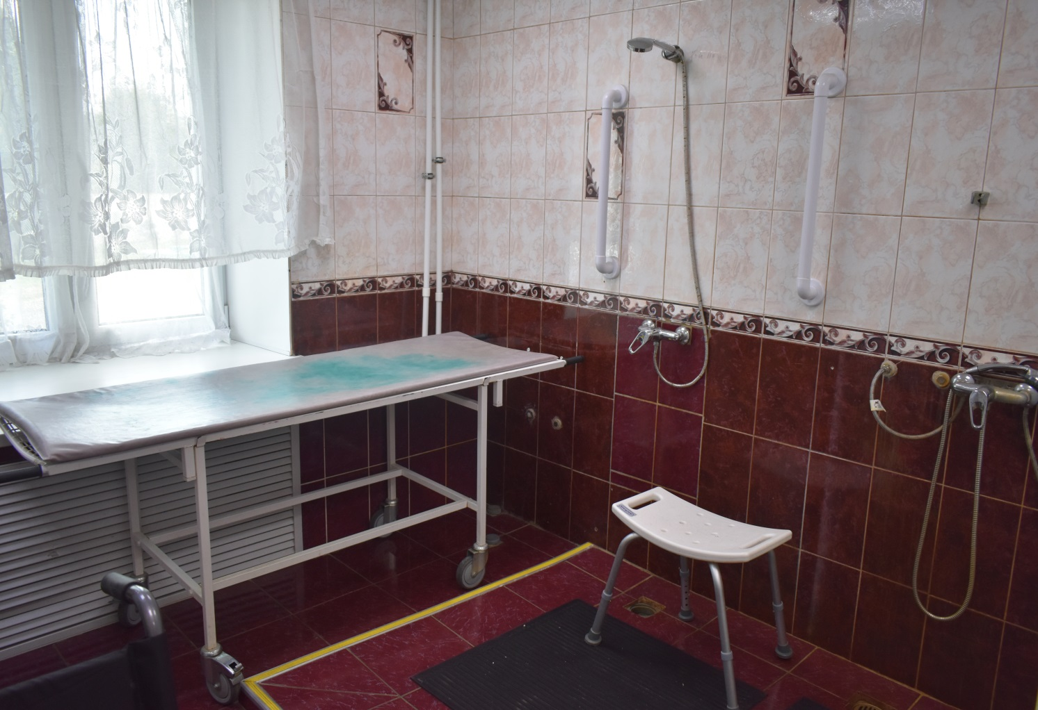
3.3. Зона обслуживания.
Помещение индивидуального обслуживания
Душевые для ослабленных ПСУ оснащены нескользящими ковриками, поручнями. Скамейка для принятия водных процедур имеет не скользящее основание ножек и регулируется по высоте. Имеется каталка для перемещения лежачих ПСУ и их обработки после мытья.

Slide 13
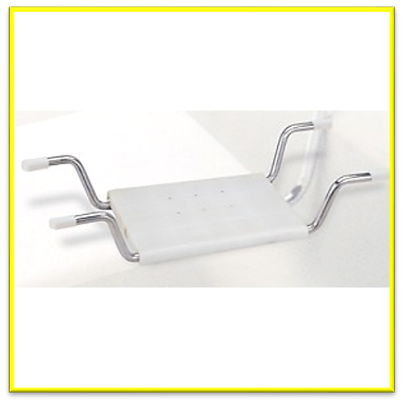
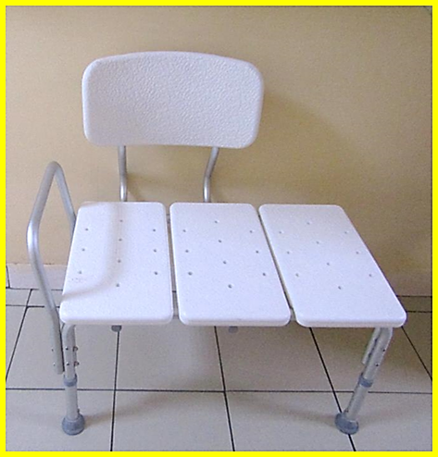
Технические средства, используемые в санитарно- гигиенических помещениях
Пластиковое сиденье с опорами без спинки для крепления на бортах ванны. Облегчает проведение водных процедур для лиц с частичной утратой функций опорно-двигательного аппарата.
Скамья для ванной трех секционная широкая с повышенной грузоподъёмностью используется в качестве вспомогательного инструмента при осуществлении санитарно-гигиенических процедур. Скамья для ванной снабжается спинкой и одним боковым поручнем, обеспечивающим дополнительную поддержку при вставании. Для удобства пользования поручень легко устанавливается с любой стороны стула.

Slide 14
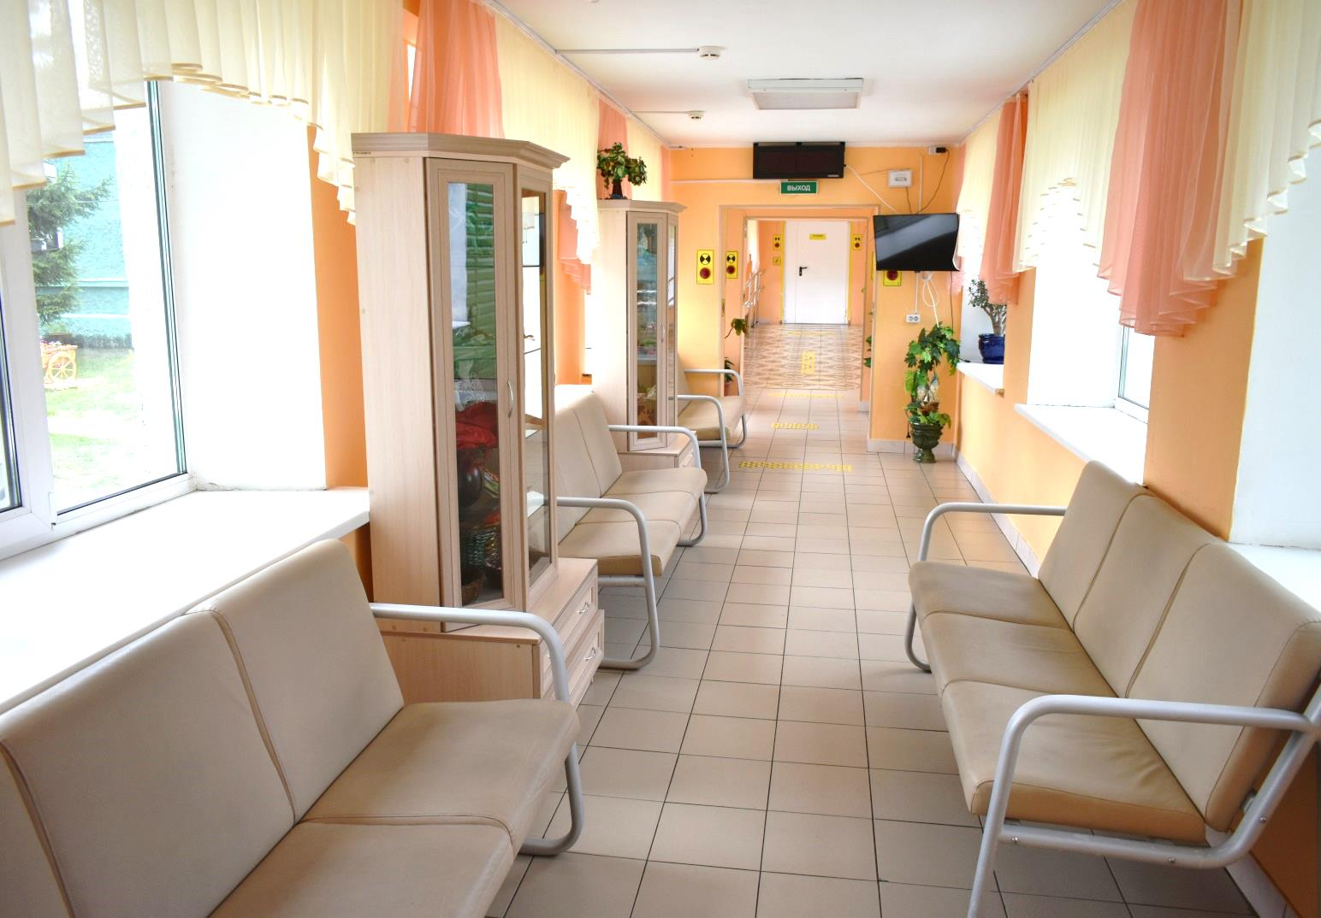
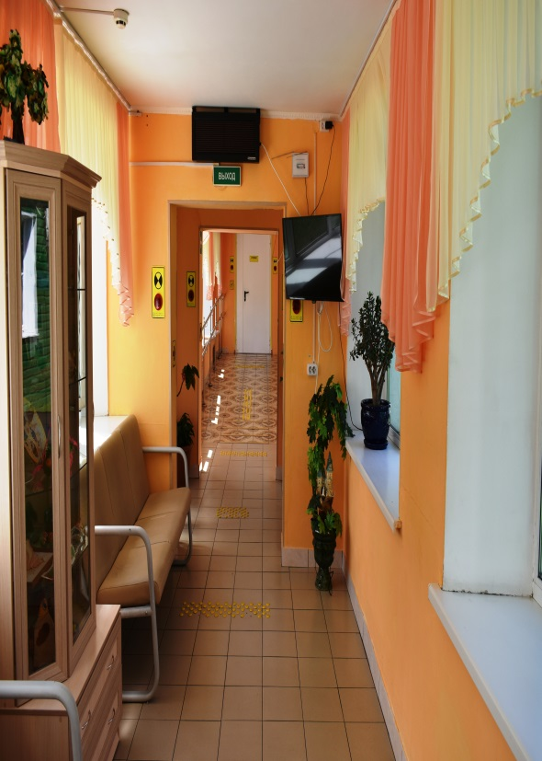
4. Зоны отдыха.
Первый этаж.
Зона отдыха для получателей социальных услуг оборудована удобными мягкими диванами, обивка которых позволяет мыть и обрабатывать дезрастворами их поверхность. Имеется плазма-панель для просмотра развивающих программ. Проёмы арок оклеены контрастной лентой жёлтого цвета и оснащены световыми маяками. Информационное табло позволяет доносить оперативно информацию для ПСУ с нарушением слуха.

Slide 15
4. Зоны отдыха.
Второй этаж
Зона отдыха второго этажа для получателей социальных услуг оборудована мягкими креслами с моющейся поверхностью и мобильным столиком.

Slide 16
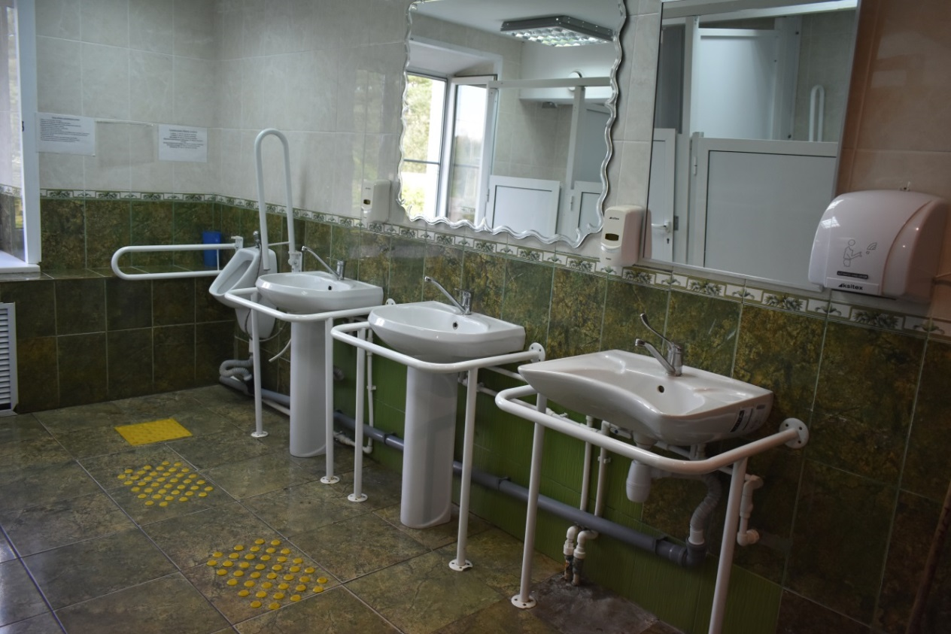
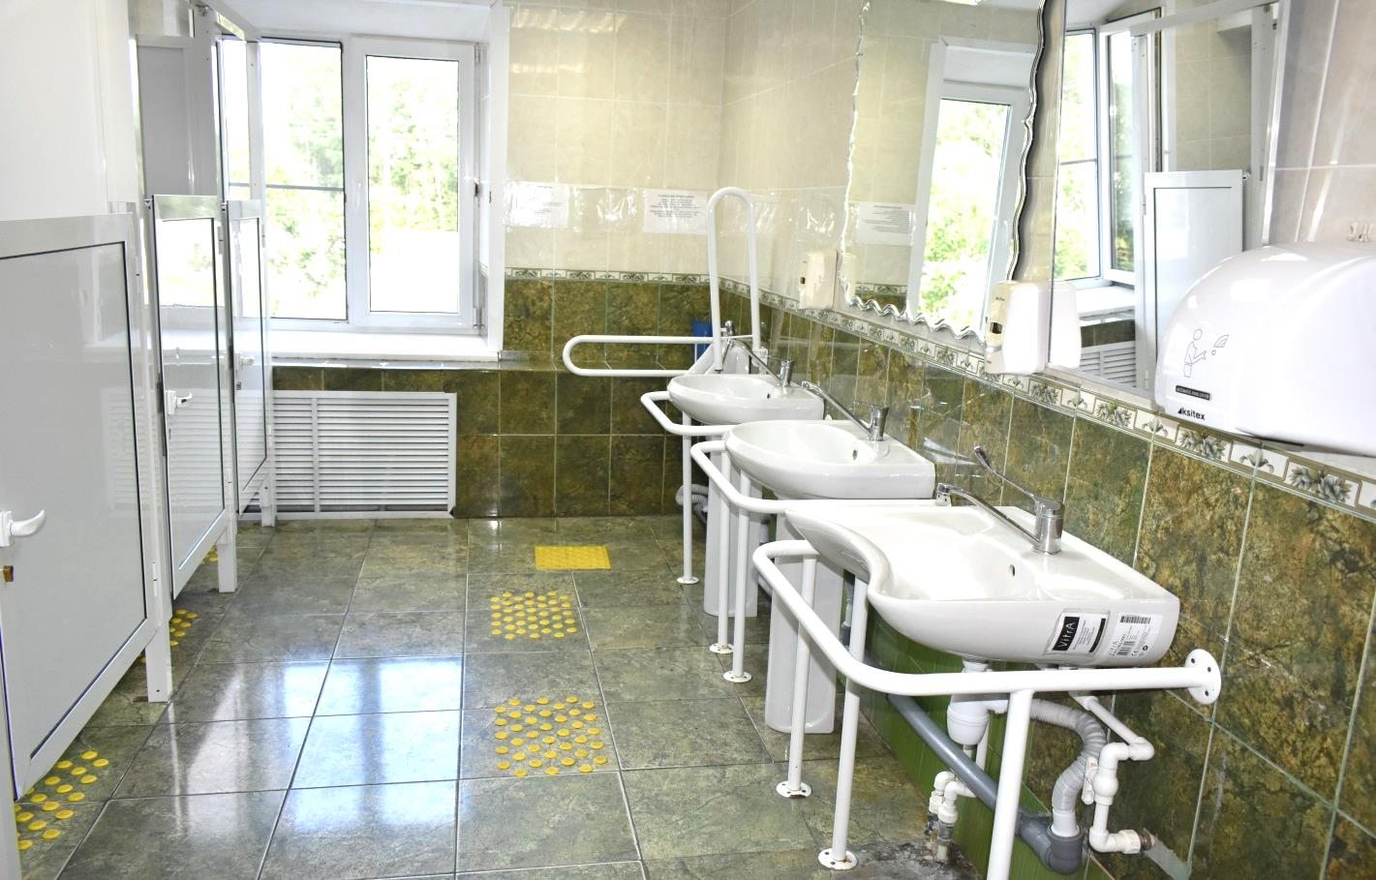
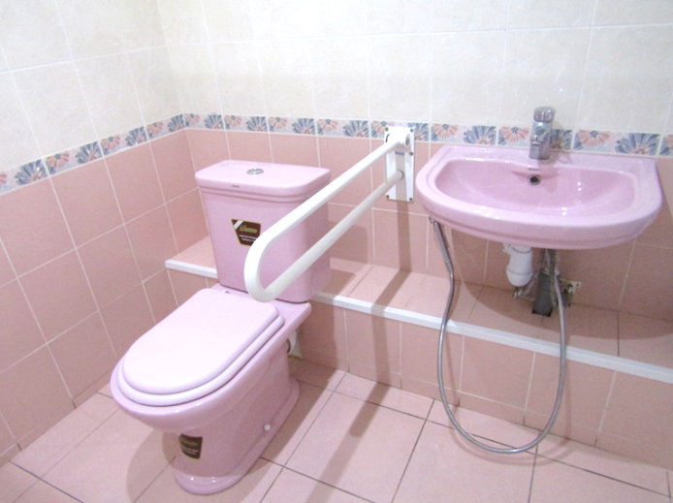
4. Санитарно-бытовые помещения.
Технические средства, используемые в санузлах.
Раковины в туалете оснащены опорными поручнями, имеется раковина оборудованная смесителем с локтевой ручкой для удобства получателей социальных услуг с нарушением опорно-двигательного аппарата верхних конечностей. Перед умывальниками и писсуаром монтированы тактильные индикаторы.
Около унитаза со стороны пересадки с кресла-коляски установлен откидной поручень. Поручни размещаются на высоте 75-85 см

Slide 17
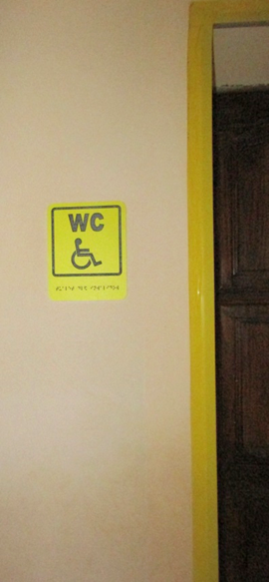
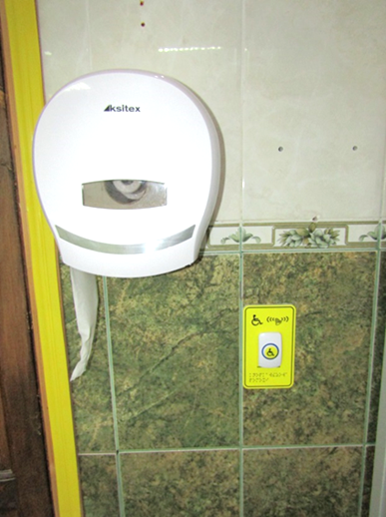
4.1. Технические средства, используемые в санитарно- гигиенических помещениях
Знак доступности тактильный санитарной комнаты с надписью шрифтом Брайля размещается на входе в помещения туалета на высоте 110 см. Дверные проёмы оклеены контрастной желтой лентой.
Тактильная кнопка вызова БК-51 контрастного желтого цвета, расположена непосредственно в санузле и предназначена для дистанционного вызова персонала учреждения при любых затруднениях и вопросах.

Slide 18
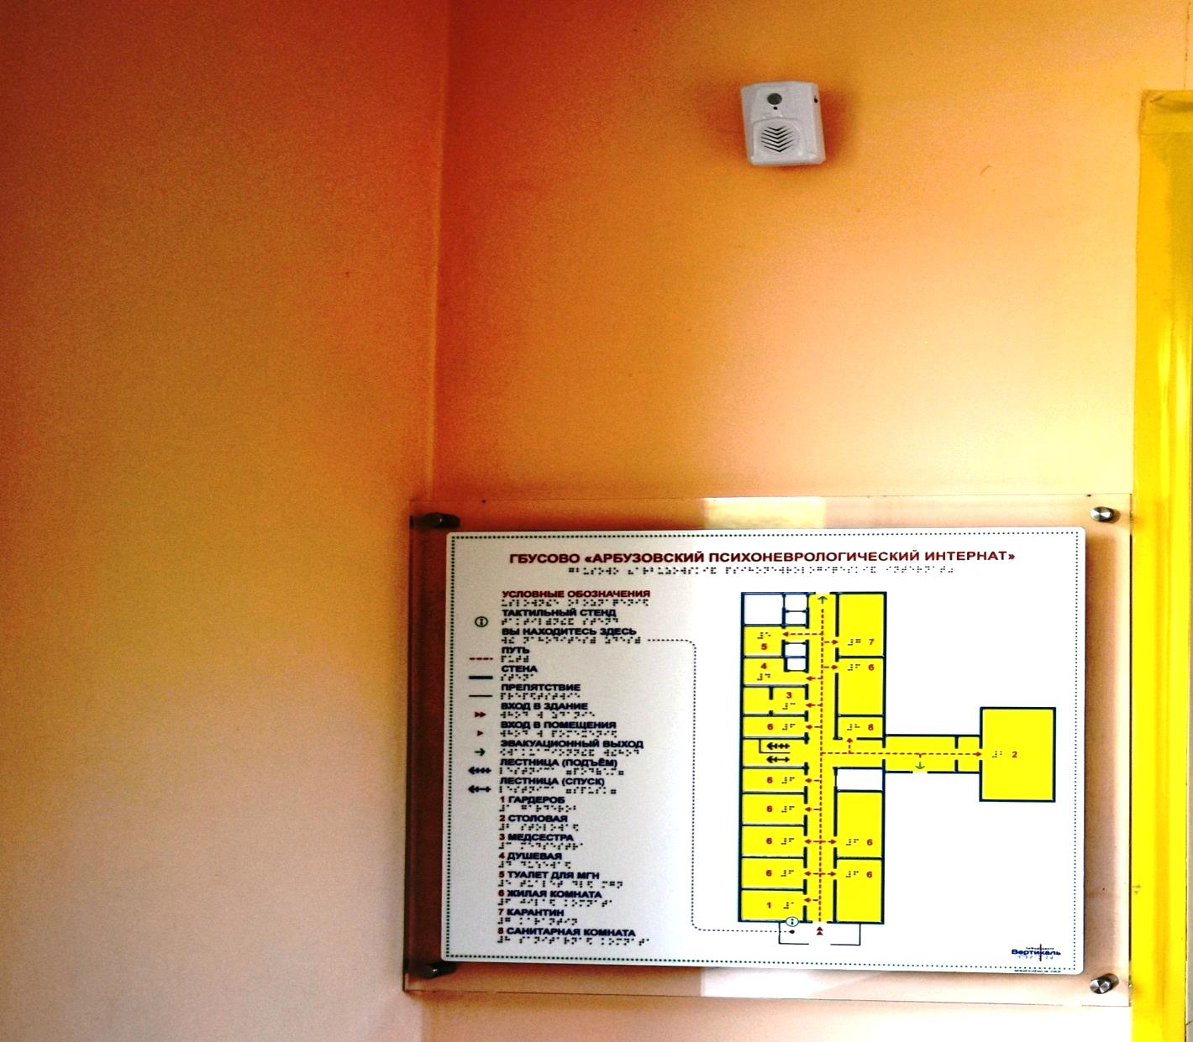
5. Средства информации и телекоммуникации
на объекте.
Вход в жилой корпус оборудован мнемосхемой с использованием шрифта Брайля, а так же звуковым маяком с зоной слышимости до пяти метров

Slide 19
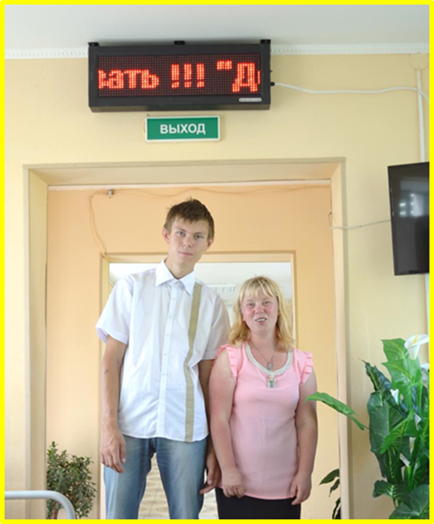
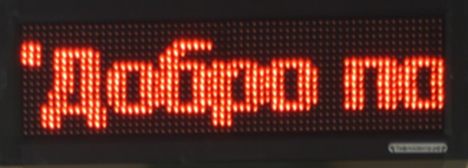
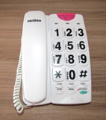
5.1. Средства информации и телекоммуникации
на объекте
Световое текстовое табло «Бегущая строка» информирующее об услугах учреждения
Телефон с крупными кнопками, контрастным рельефным шрифтом и обозначениями делают возможность пользоваться телефоном людям с нарушением зрения, а регулятор уровня громкости – настроить оптимальную громкость для инвалидов, у которых есть проблемы со слухом.

Slide 20
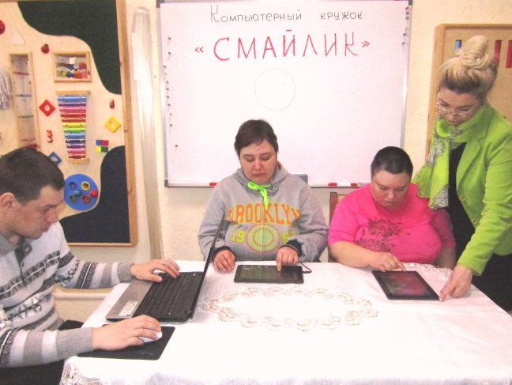
5.2. Средства информации и телекоммуникации
на объекте
Программные средства для увеличения изображения
Оптические средства для коррекции слабовидения - способствуют частичной компенсации ограничений к обучению, самообслуживанию, ориентации. Специальные настройки современной техники позволяют людям со слабым зрением активно использовать технику.

Slide 21
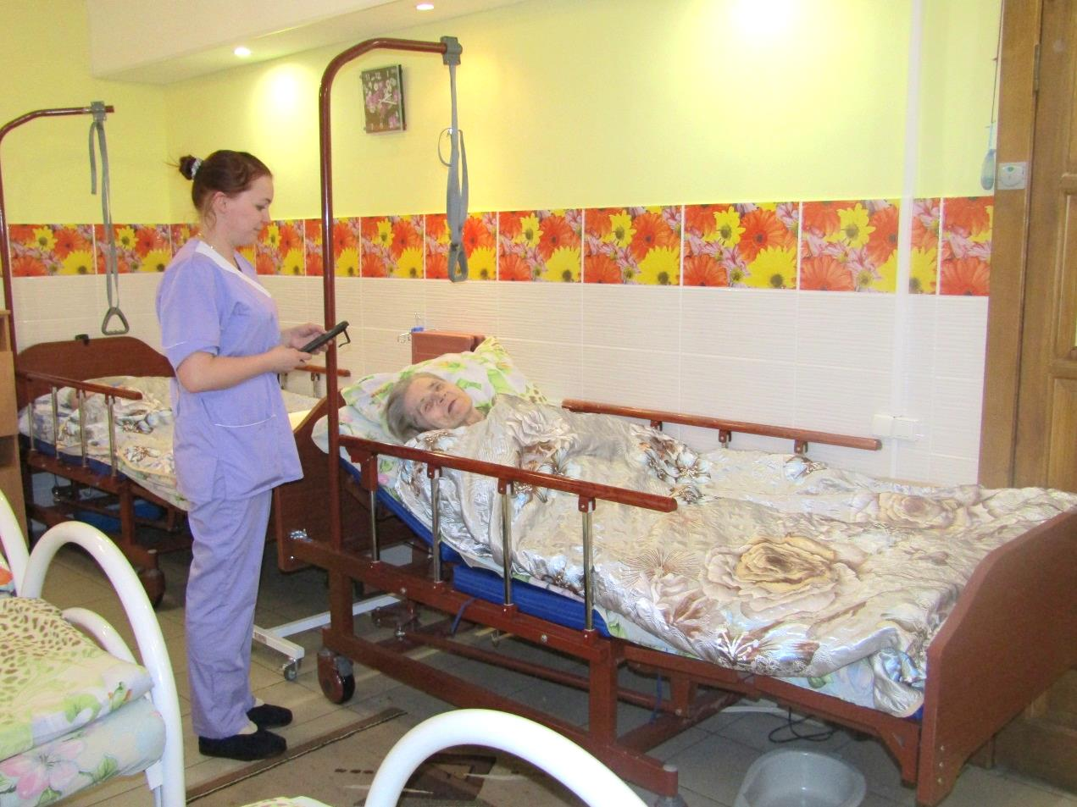
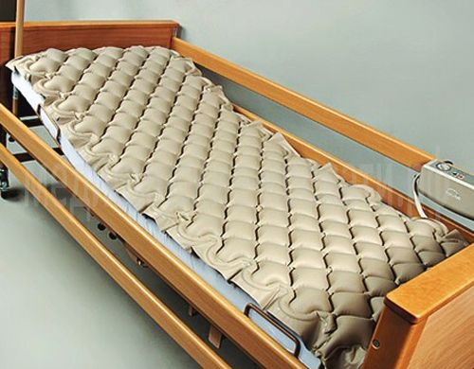
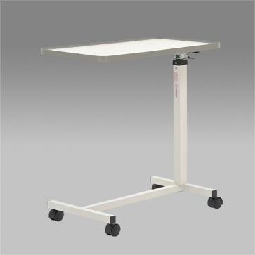
Технические средства реабилитации для индивидуального использования
Современные медицинские кровати с электроприводом предназначены для ухода за престарелыми людьми, которые, по состоянию здоровья, не могут ходить и дают возможность выбрать удобный вариант для лежачих больных. Боковые ограждения предотвращают падение.
Противопролежневый матрас оказывает отличный массажный эффект на мягкие ткани и кожу человека, способствуют поддержанию циркуляции лимфы и крови, предотвращают возможный застой.
Конструкция прикроватного столика подходит для любой медицинской или обычной кровати. Нижняя часть заходит под кровать, а верхняя располагается над лежащим на кровати. Столик регулируется по высоте – индивидуально для каждого пользователя. Столешница допускает влажную дезинфекцию.

Slide 22
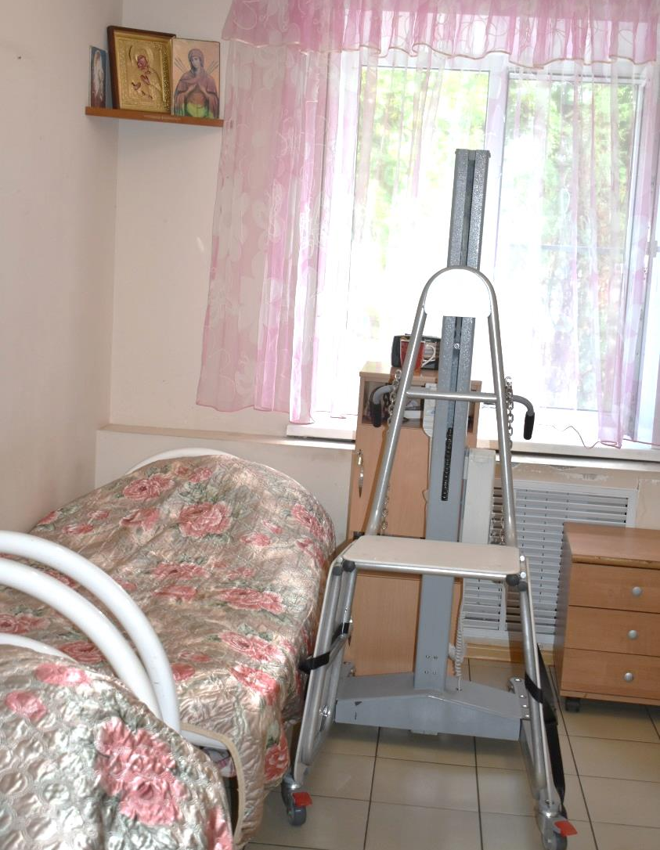
Технические средства реабилитации для индивидуального использования
Подъемник для инвалидов передвижной предназначен для перемещения маломобильным людям по помещению и дает возможность максимально просто и комфортно пересаживаться с кровати в кресло-коляску.

Slide 23
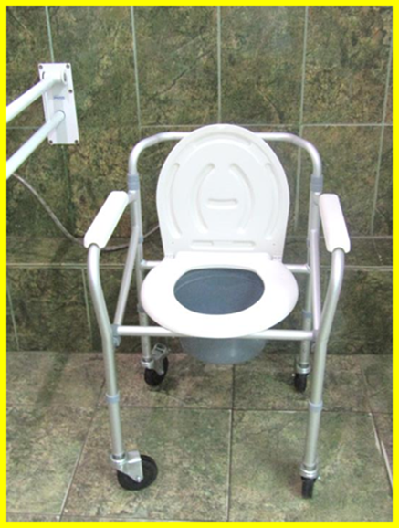
5.Технические средства реабилитации для индивидуального использования
Абсорбирующее бельё обеспечивает надежную защиту для получателей соцуслуг, столкнувшихся с недержанием. Просты в использовании, предотвращают от протеканий и распространения запаха.
Кресло - стул с санитарным оснащениям предназначен для максимальной степени удобства получателей социальных услуг при отправлении естественных надобностей.
Изделие регулируется по высоте кнопочным фиксатором. Комплектуется съемным туалетным устройством. Стул складывается и раскладывается без инструмента.

Slide 24
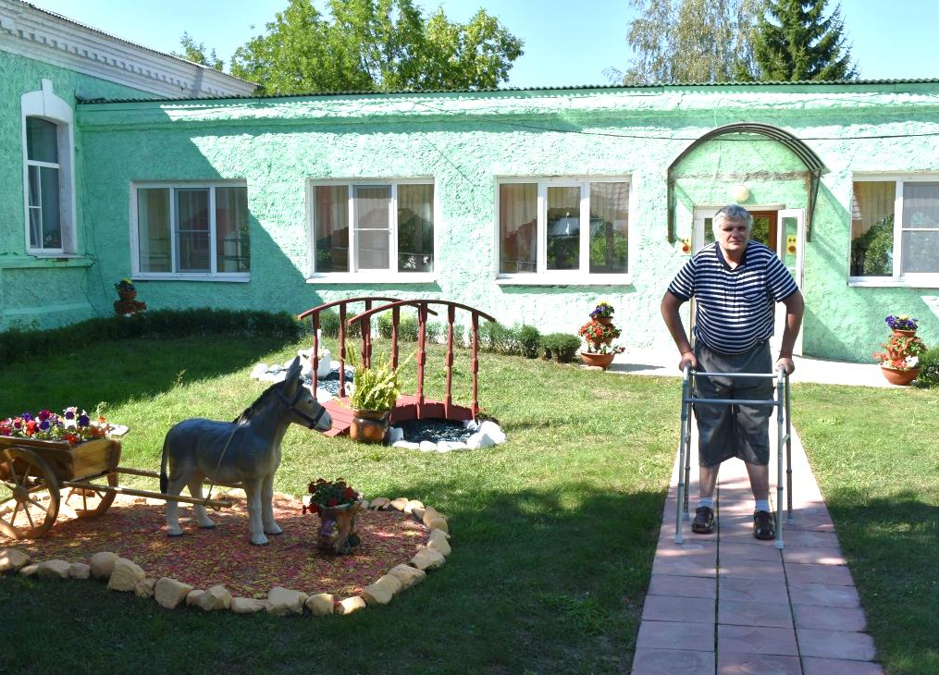
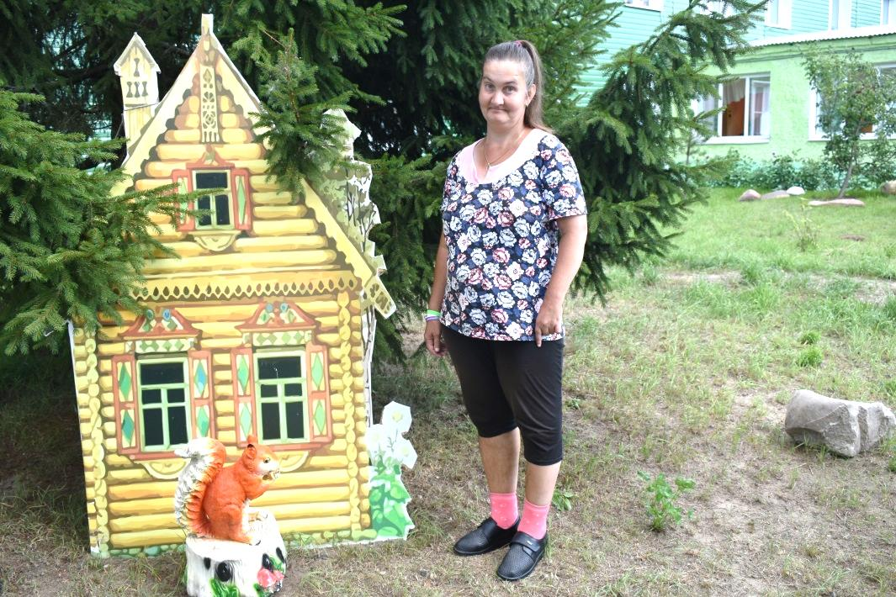
Технические средства реабилитации для индивидуального использования и самообслуживания
Ходунки улучшают координацию движений, позволяют сохранять равновесие и уменьшают нагрузку на нижние конечности.
При помощи ортопедической обуви решаются проблемы стоп с различной степенью плоско-вальгусной установкой стопы, пяточной «шпоры» и т.п.

Slide 25
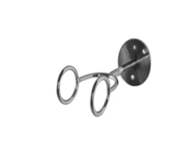
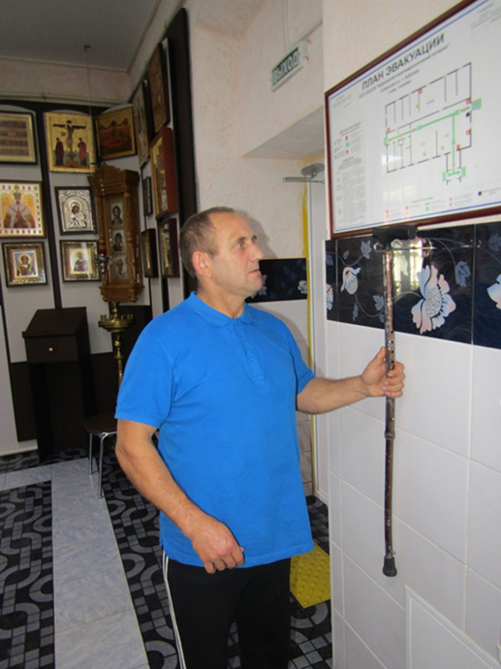
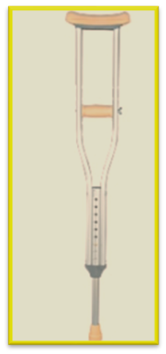
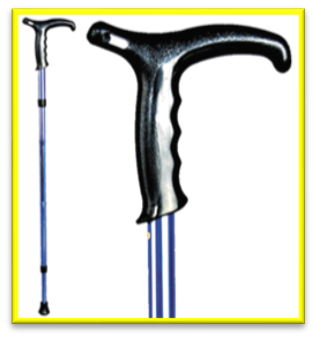
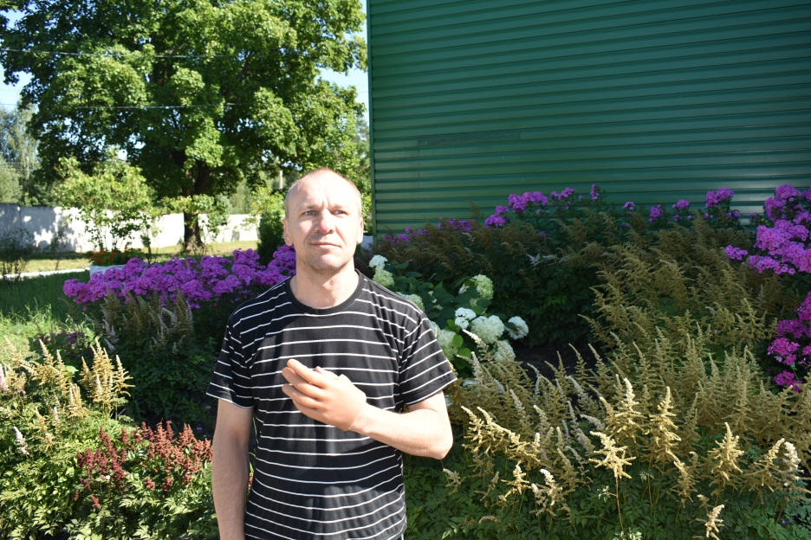
Технические средства реабилитации для индивидуального использования и самообслуживания
Костыли и трости облегчают движение лиц, имеющих повреждения и заболевания нижних конечностей, уменьшают нагрузку на суставы. Держатель для тростей и костылей удобен для их фиксации.
Косметические или пассивные протезы рук наряду с эстетической функцией используются и в быту, с его помощью можно поддерживать предметы и пользоваться ими.

Slide 26
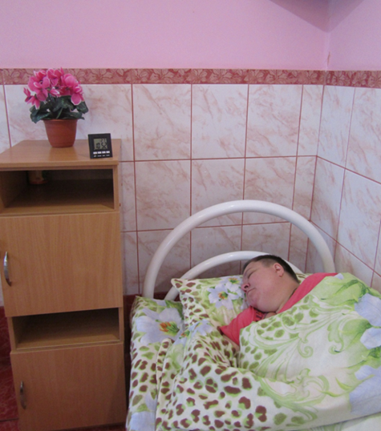
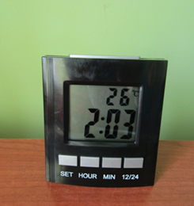
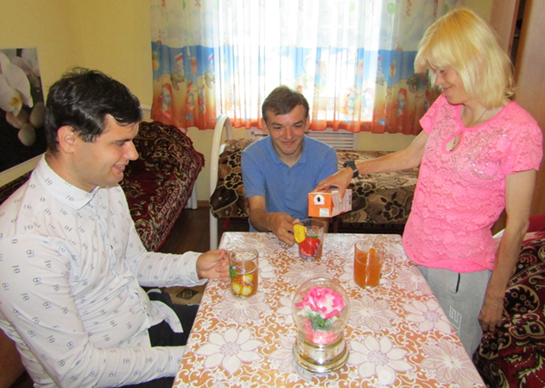
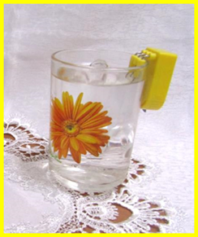
Специальные средства для самообслуживания
Говорящие настольные часы с речевым выходом для лиц с нарушением зрения.
Цифры на дисплее крупные, есть подсветка.
Имеется режимы каждый час сообщать текущее время, температуру воздуха.
Индикатор уровня жидкости
информирует лиц с нарушениями зрения и/ или слуха об уровне наполнения чашки или другой ёмкостью.

Slide 27
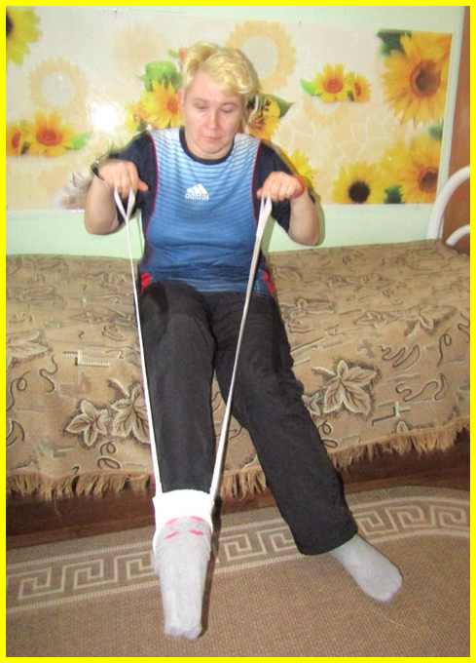
Специальные средства для самообслуживания
Простое и удобное приспособление для надевания носков. Позволяет надевать носки не нагибаясь, является незаменимым помощником для пожилых людей, людей перенесших операции, инвалидов.

Slide 28
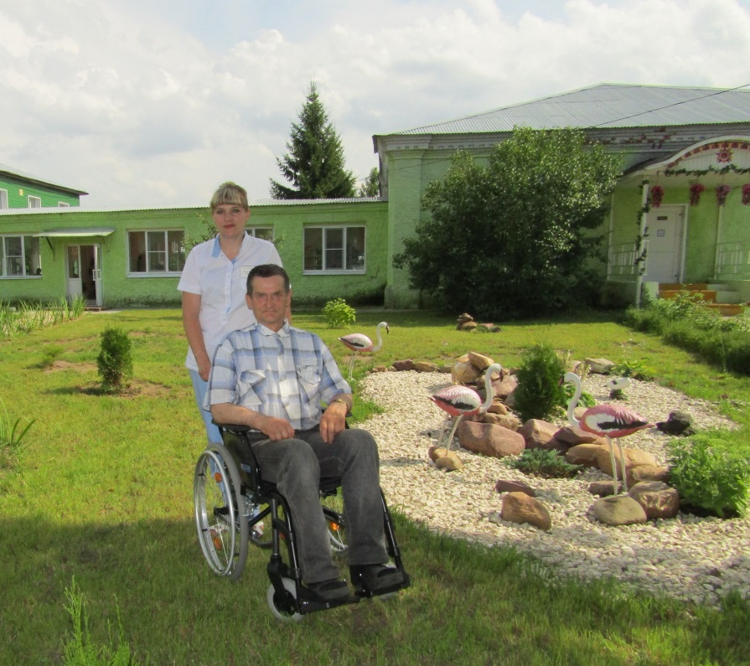
Специальные средства для передвижения
Кресло-коляска с ручным приводом предназначена для людей с разной степенью активности. Адаптер приводного колеса позволяет отрегулировать маневренность коляски под нужды каждого пользователя. Коляска оснащена литыми приводными и поворотными колесами, что обеспечивает комфортную езду по различным покрытиям
Электрический скутер для инвалидов создан специально для молодых и активных ребят - скутер является безопасным и удобным видом транспорта, который способен расширить возможности передвижения.

Slide 29
Технические средства реабилитации для индивидуального использования.
Слуховой аппарат является специальным приспособлением, которое предназначено для усиления слуха. Он увеличивает силу звуков в несколько раз, а также модулирует их, поэтому человек может нормально слышать.
Слуховой аппарат позволяет участвовать в культурной жизни интерната и помогает при общении.

Slide 30
Деятельность ГБУСОВО «Арбузовский ПНИ», осуществляется на принципах толерантности и уважения достоинства человека и имеет следующие направления предоставления социальных услуг:
социально бытовые, направленные на поддержание жизнедеятельности получателей социальных услуг;
социально-правовые, направленные на оказание помощи в оформлении и восстановлении документов получателей социальных услуг;
социально-медицинские, направленные на поддержание и сохранение здоровья получателей социальных услуг;
социально-педагогические, направленные на развитие личности, организацию досуга и формирование позитивных интересов у получателей социальных услуг;
социально-психологические, направленные на оказание психологической поддержки, обучение навыкам самообслуживания и пользования средствами ухода у получателей социальных услуг.
В ходе осуществления проектной деятельности учреждение оборудовано конструктивными элементами, обеспечивающими доступность объекта и предоставляемых услуг и является доступным полностью избирательно для следующих категорий инвалидов – лица с проблемами опорно-двигательного аппарата, с проблемами по зрению, по слуху и ментальные инвалиды.

